Slide 1
昊欣科技有限公司
Hao Xin Technology Co., Ltd

Slide 2
公司簡介
公司概況
經營理念
主要產品
技術領域
主要客戶

Slide 3
公司概況
成立於：2012年3月
資本額：新台幣 3百萬元
員工人數：12人
公司：嘉義縣朴子市光復路54號
台南辦事處：台南市善化區茄拔151-13號
主要營業項目：1. 資訊系統 2. 機電整合 3. 軟體開發
昊欣一直秉持著永續經營的理念，提供專業資訊系統規劃建置、系統軟硬體開發設計、配線規劃施工及試車等專業性工作外，還不斷的自我要求，加強日新月異的國際標準化的專業知識，培育國際化水準的團隊來滿足國內外客戶之需求。

Slide 4
經營理念
創新
產品創新是產業的動力，為滿足企業客戶需求。
品質 品質是對企業客戶的承諾保障。
團隊 團隊合作是提供企業客戶的服務及技術基礎。
服務 全面服務是維持與企業客戶長期信賴關係的基石。

Slide 5
主要產品
台銀共同供應契約：
桌上型電腦
筆記型電腦
伺服器/儲存設備
印表機/掃描器

Slide 6
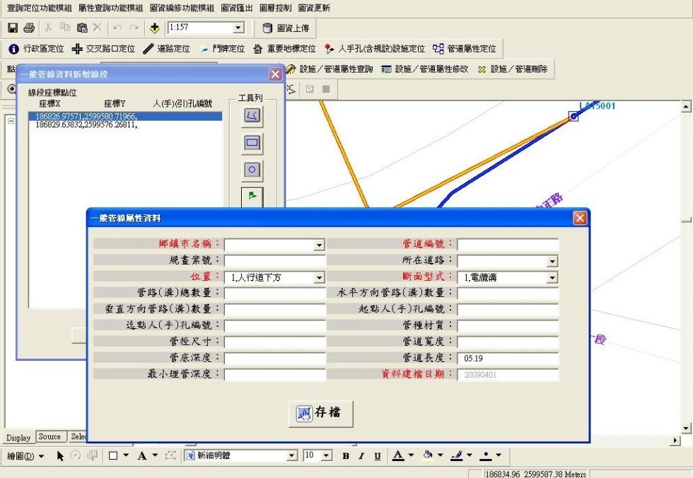
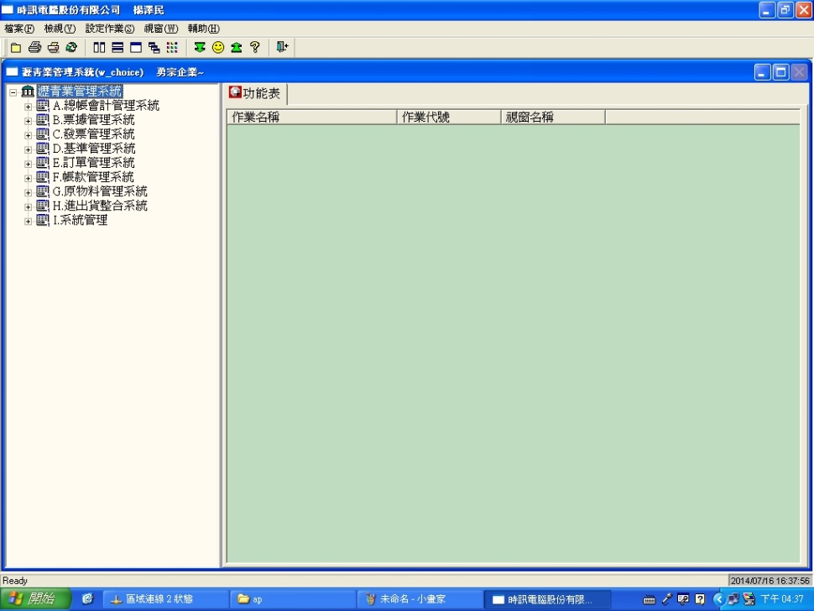
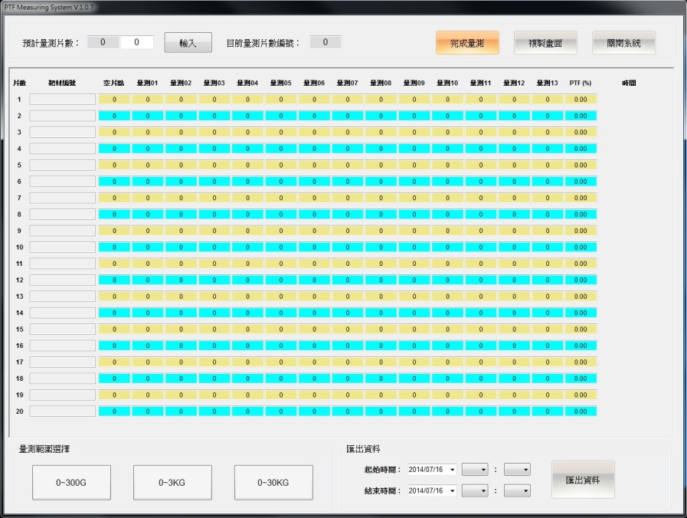
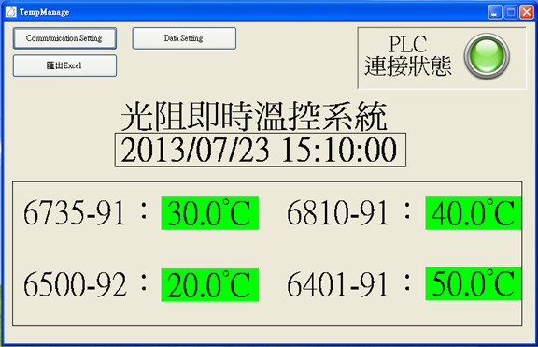
技術領域
各種軟體開發：
GIS系統
車輛管制地磅系統
Ra & PTF 機台自動檢測系統
監控系統

Slide 7
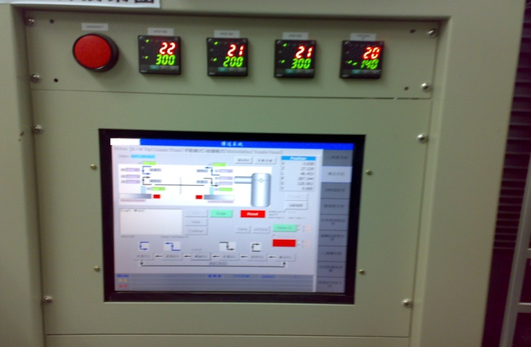
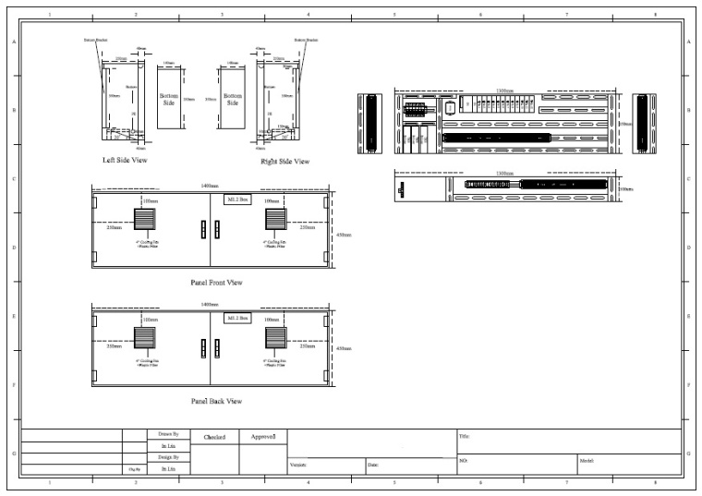
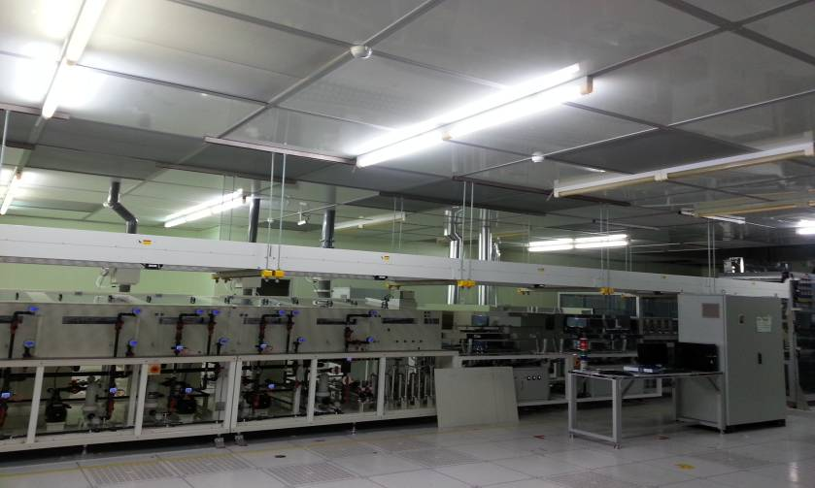
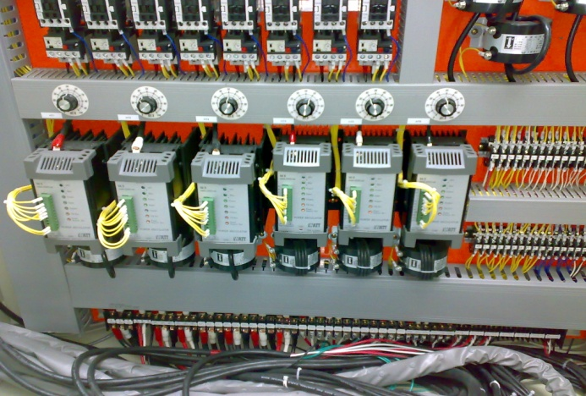
技術領域
電路設計 & 配線工程： 以CE規範進行電路圖繪製及建立電氣元件表為設計理念。

Slide 8
主要客戶

